Slide 1
ЛЮБОВЬ, интимное и глубокое чувство, устремленность на другую личность, человеческую общность или идею.
В древней мифологии и поэзии — космическая сила, подобная силе тяготения.
У Платона и в платонизме любовь — эрос — побудительная сила духовного восхождения; в обыденном словоупотреблении платоническая любовь — любовь, свободная от чувственного влечения. Половая любовь в современной ее форме индивидуально-избирательного чувства — результат длительного исторического развития человеческой личности.

Slide 2
АФОРИЗМЫ
ЛЮБОВЬ

Slide 3
Задание № 1: Запишите кластер, кого и что вы можете любить
?
?
Я ЛЮБЛЮ
?
?
?
?
?
?
?

Slide 4
маму
Родину
папу
Читать книги
Я ЛЮБЛЮ
Играть с животными
Сестёр, братьев
Красивые цветы
Свой дом
Своих родственников
Школу, учёбу
Друзей, подруг

Slide 5
Любовь — это восхитительный обман, на который человек соглашается по доброй воле.
ПУШКИН Александр Сергеевич
Если мы еще можем любить тех, кто заставил нас страдать, то любовь наша лишь становится сильнее.
ПУШКИН Александр Сергеевич
Безответная любовь не унижает человека,
а возвышает его.
ПУШКИН Александр Сергеевич

Slide 6
Кто не забудет своей первой любви, не узнает последней.
БУРЛЮК Давид Давидович
Всякое препятствие любви только усиливает ее.
ШЕКСПИР Уильям
Не меньше чумы губит людей любовь.
ГОРЬКИЙ Максим
Если собираетесь кого-нибудь
полюбить, научитесь сначала
прощать.
ВАМПИЛОВ Александр Валентинович
Любить — это значит смотреть не на друг друга, а смотреть в одном направлении.
СЕНТ-ЭКЗЮПЕРИ Антуан де

Slide 7
СЕМЬЯ, основанная на
браке или кровном родстве
малая группа, члены
которой связаны
общностью быта,
взаимной помощью,
моральной и правовой
ответственностью.

Slide 8
Как устойчивое объединение возникает с разложением родового строя.
Первая историческая форма моногамии — патриархальная семья (управлялась отцом, включала его потомков с их женами и детьми, а также домашних рабов). Индустриализация разрушает связь семьи с домашним производством, оставляя у нее из экономических функций лишь организацию быта; большинство семей состоит из супругов и их детей (нуклеарная семья).
В современном обществе действуют две противоречивые тенденции: обновление семьи на основе промышленного и культурного прогресса (превращение семьи в морально-правовой союз мужчины и женщины) и рост семейных коллизий и значительное число разводов. Большинство браков заключается по личному выбору будущих супругов, а семейные отношения все больше характеризуются их равноправием.

Slide 9
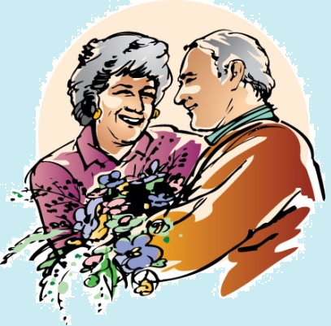
АФОРИЗМЫ
СЕМЬЯ, БРАК

Slide 10
Задание № 2: Составьте 2(два) перечня личностных качеств, которые необходимы человеку для создания хорошего психологического климата в семье:
Перечень качеств
родителей | детей
1 2 3 | 1 2 3

Slide 11
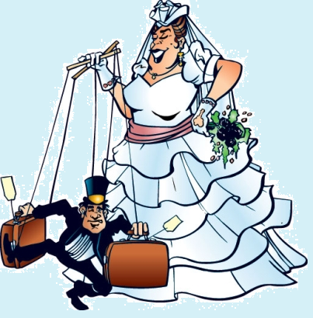
Счастливый брак — это долгий
разговор, который всегда кажется
слишком коротким.
МОРУА Андре
Брак — это долгое плавание
в тесной каюте.
МЕРДОК Айрис
В любви теряют рассудок, в браке
же замечают эту потерю.
САФИР Мориц-Готлиб
Жениться — это значит наполовину уменьшить свои права и вдвое увеличить свои обязанности.
ШОПЕНГАУЭР Артур

Slide 12
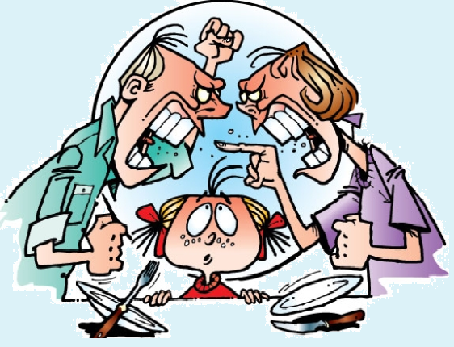
ЗАДАНИЕ № 3: Запишите причины семейных конфликтов
А) между мужем и женой | 1
 | 2
 | 3
Б) между родителями и детьми | 1
 | 2
 | 3
ЗАДАНИЕ № 4: Подумайте и запишите, что делать, чтобы семейные конфликты не стали причиной больших неприятностей.

Slide 13
ЗАДАНИЕ № 5: Вспомните, какие из перечисленных ниже выражений вы используете при общении с различными людьми:
Слова, которые вы говорите | Брату, сестре | Друзьям, знакомым | Родителям | Другим взрослым
Сколько раз повторять одно и то же?
Что ты ко мне пристал(а)?
Не буду
Не пойду
Неужели не понятно?
Все люди как люди, а ты…
Попробуй только!
Ну что ты понимаешь!
Замолчи!
Всем можно, а мне нельзя?
Ты что – ненормальный (ая)?

Slide 14
СПАСИБО ЗА УЧАСТИЕ!!!

